Slide 1
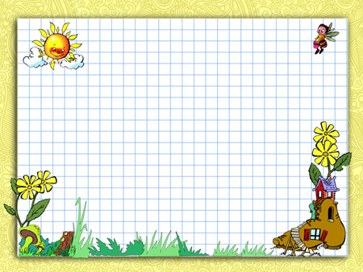
Игры для сенсорного развития малышей
Выполнила воспитатель
МБДОУ №57 «Детского сада«Родничок» комбинированного вида»
Саранская Н.В.

Slide 2
Главной составляющей полноценного развития детей в раннем возрасте является сенсорное развитие.
Сенсорное воспитание, направленное на формирование полноценного восприятия окружающей действительности, служит основой познания мира, первой ступенью которого является чувственный опыт.
Успешность умственного, физического, эстетического воспитания в значительной степени зависит от уровня сенсорного развития детей, т. е. от того насколько совершенно ребенок слышит,
видит, осязает окружающее.

Slide 3
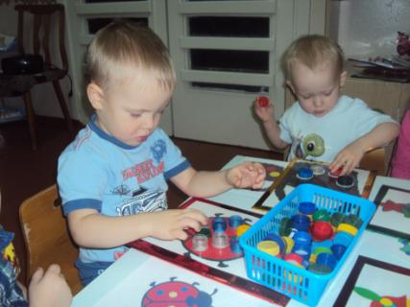
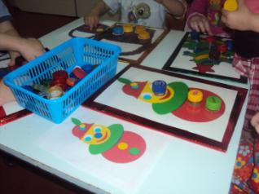
Игра Веселые игрушки»
Задачи :Развивать сенсорное восприятие детей. Познакомить с геометрической фигурой – круг. Знакомить с основными цветами. Формировать умение различать размер: большой и маленький. Развивать мелкую моторику рук. Вызвать желание помочь игрушкам.

Slide 4
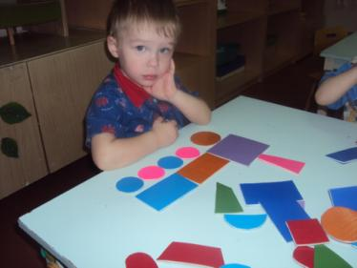
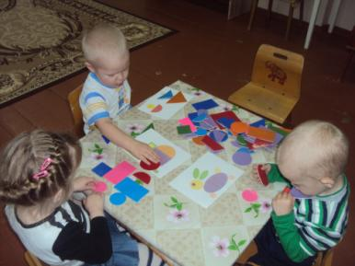
Геометрический конструктор «Как на картинке»
Задачи- собирать всевозможные фигурки из данных элементов по принципу мозаики. Игра развивает логическое мышление, мелкую моторику рук, интеллектуальные способности, память, сообразительность, внимание, усидчивость.

Slide 5
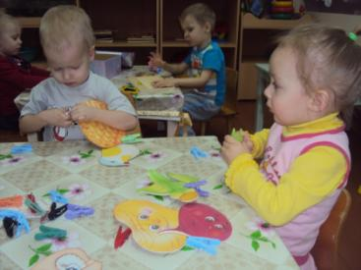
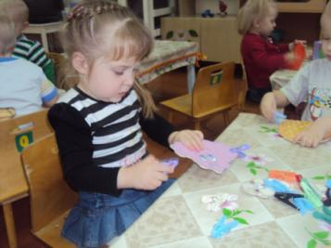
Игры с прищепками
Задачи:развивать творческое воображение дошкольников, формировать умение детей манипулировать с предметами по образцу, проявлять фантазию, выбирая из предложенных нескольких фигурок нужную, способствовать расширению и активизации словаря дошкольника, а также развитию памяти и мышления.

Slide 6
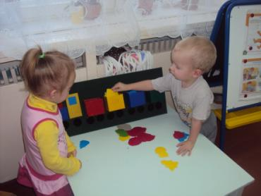
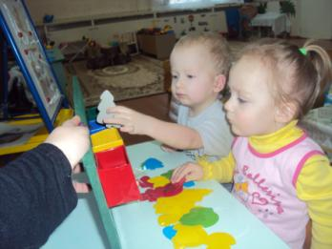
Дидактическое пособие :Чудесный паровозик»
Задачи:- развитие сенсорного восприятия. развивать моторику рук через действия с предметами, формировать умение различать и называть цвета, закреплять у детей умение группировать и соотносить предметы по цвету.

Slide 7
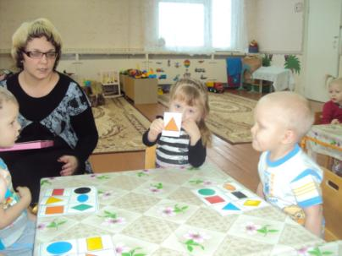
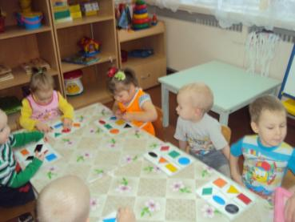
Игра «Геометрическое лото» - Задачи: формировать умение детей сравнивать форму изображенного предмета с геометрической фигурой подбирать предметы по геометрическому образцу, закреплять знания цвета и формы

Slide 8
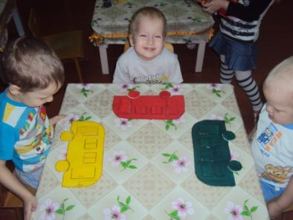
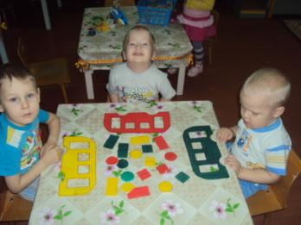
Дидактическое пособие «Автобус»
Задачи: формировать умение детей различать предметы по цвету и размеру, округлой и квадратной форме, ориентироваться на плоскости, развивать мелкую моторику пальцев рук

Slide 9
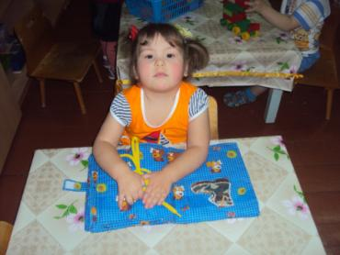
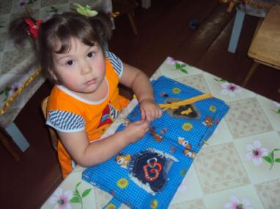
Дидактическое пособие «Волшебная книжка»
Задачи: формировать умение обследовать предметы, выделяя их цвет и форму (отстегивать пуговицы, отрывать предметы на липучках, обводить руками предметы и т. д.)
-развивать мелкую моторику, зрительное восприятие, внимание, память, связную речь.

Slide 10
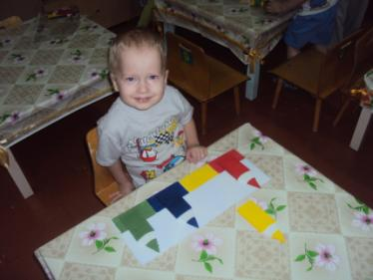
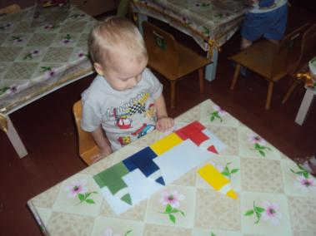
Дидактическое пособие «Разложи карандаши по стаканчикам»
Задачи: формировать умение различать цвета, совмещать карандаш со стаканчиком, действовать целенаправленно, последовательно, развивать мелкую моторику пальцев

Slide 11
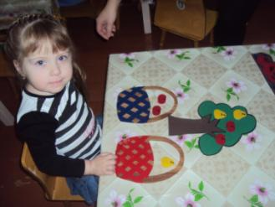
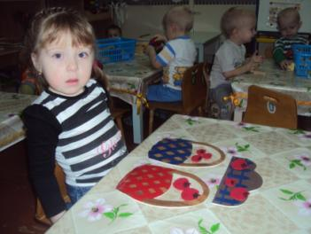
Игра « Собери урожай»
Задачи: развивать любознательность, мышление, эмоциональную сферу; тактильную чувствительность.
Используется при обучении детей: первоначальным навыкам классификации; элементарным математическим представлениям; для закрепления названий цвета; для обогащения словарного запаса.

